Slide 1
DIE ZAHLEN
(0 BIS 12)

Slide 2
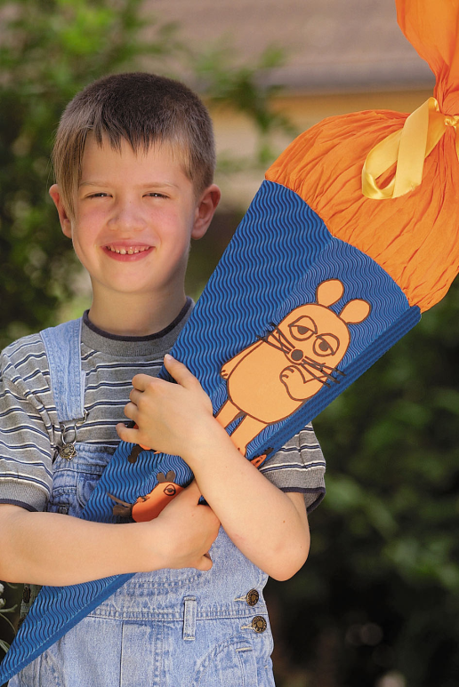

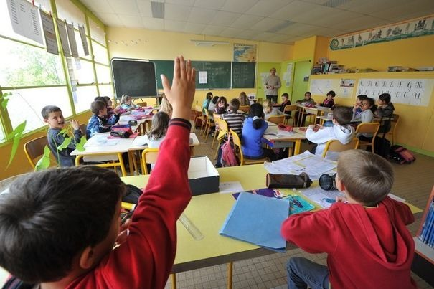
Ich heiße …….
?????
Ich heiße …….
?????

Slide 3

Wir bilden Gruppen!
Ihr lernt die Zahlen von 0 bis 12.
Die Mentoren helfen den anderen!

Slide 4

Hör gut zu und sprich nach!

Slide 5
2
3
4
5
7
8
9
10
11
12
6
0
1

Slide 6
2
3
4
5
7
8
9
10
11
12
6
0
1

Slide 7
2
null
3
4
5
7
8
9
10
11
12
6
eins
zwei
sieben
acht
neun
zehn
elf
zwölf
drei
fünf
vier
sechs
0
1

Slide 8
2
null
3
4
5
7
8
9
10
11
12
6
eins
zwei
sieben
acht
neun
zehn
elf
zwölf
drei
fünf
vier
sechs
0
1

Slide 9
Hallo, ich heiße ……….!
Ich bin ……….!

Slide 10

(Arbeitsblatt)

Slide 11


eins three
zwei one
drei two
vier four
fünf eight
sechs five
sieben six
acht seven
neun ten
zehn nine
elf twelve
zwölf eleven

